Slide 1

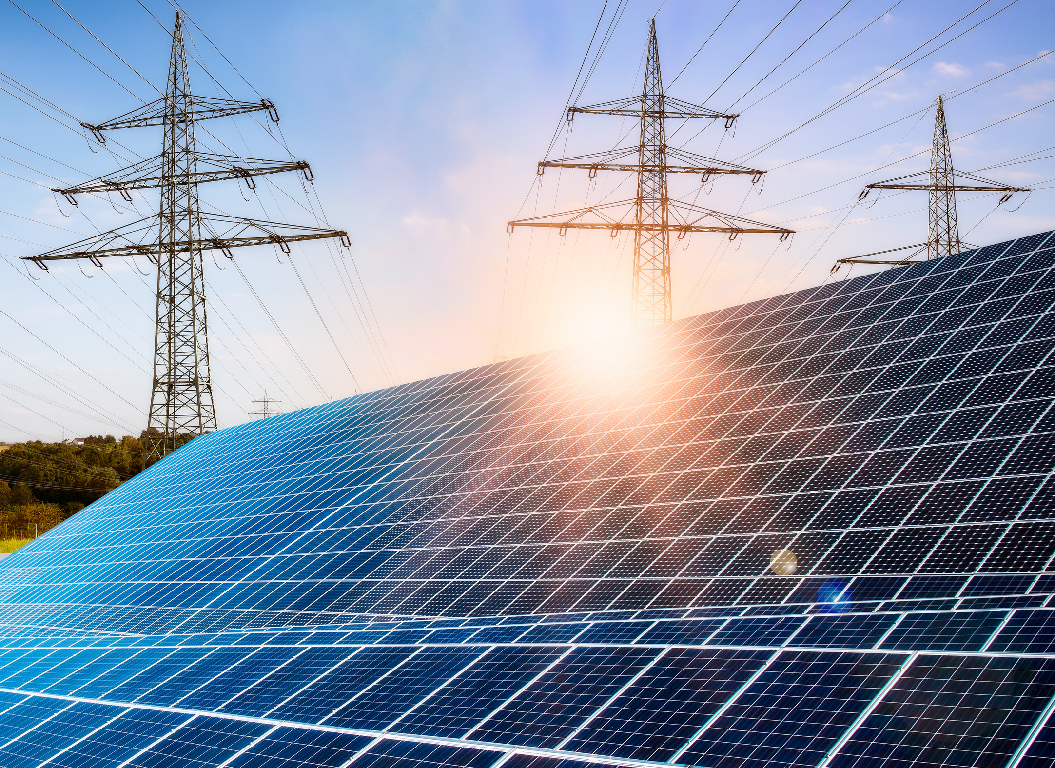




C.OMUNITÀ
E.NERGETICHE
R.INNOVABILI
COSA SONO
COME FUNZIONANO
QUALI SONO I BENEFICI PREVISTI
IL CONTRIBUTO DI POWER ENERGIA

Slide 2


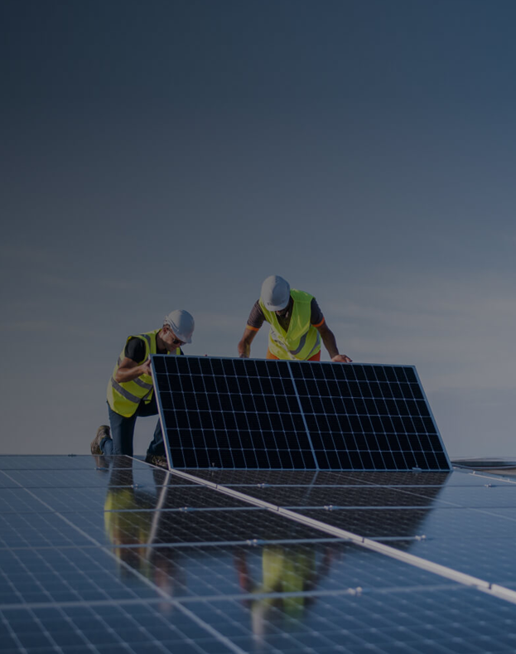



LA NORMATIVA DI RIFERIMENTO
L’energia dei vent’anni
NORMATIVA EUROPEA
Direttiva (UE) 2001/2018 sulla promozione dell’energia da fonti rinnovabili
Direttiva (UE) 944/2019 che definisce la nozione di autoconsumo collettivo e di comunità di energia rinnovabile
Cos’è una
COMUNITÀ ENERGETICA RINNOVABILE?
È un insieme di soggetti (pubblici o privati, persone fisiche o giuridiche) che si uniscono per condividere l’energia elettrica prodotta da impianti da fonti rinnovabili nella loro disponibilità, beneficiando degli incentivi previsti dalla legge.
NORMATIVA ITALIANA
Decreto Legislativo 8 novembre 2021, n. 199 (Attuazione della direttiva UE 2018/2001)
TIAD (Testo Unico sull’Autoconsumo Diffuso) del 27/12/2022, n. 727/2022 R/eel
Decreto del Ministero dell'Ambiente e della Sicurezza Energetica n. 414 del 07/12/2023 (Decreto CACER)
Delibera ARERA 30/1/2024, n. 15/2024/R/EEL

Slide 3

I REQUISITI DI UNA CER
L’energia dei vent’anni
Lo STATUTO (o l’ATTO COSTITUTIVO) della CER regolarmente costituita deve possedere i seguenti elementi essenziali (Art. 1.2.2.2. Allegato 1 – Decreto CACER - Regole Operative GSE):
l’OGGETTO SOCIALE prevalente della comunità è quello di fornire benefici ambientali, economici o sociali a livello di comunità ai propri membri o soci o alle aree locali in cui opera, e non quello di ottenere profitti finanziari;
i MEMBRI o SOCI che esercitano poteri di controllo possono essere Persone Fisiche, PMI, anche partecipate da enti territoriali, associazioni, aziende territoriali per l'edilizia residenziale, istituti pubblici di assistenza e beneficenza, aziende pubbliche per i servizi alle persone, consorzi di bonifica, enti e organismi di ricerca e formazione, enti religiosi, enti del Terzo settore, associazioni di protezione ambientale e le amministrazioni locali contenute nell'elenco delle amministrazioni pubbliche divulgato dall'Istituto nazionale di statistica (ISTAT); non possono far parte di una CER le grandi imprese e quelle che si occupano di compravendita di energia;
la COMUNITÀ è autonoma e ha una partecipazione aperta, volontaria e libera (a condizione che la partecipazione alla CER non costituisca l’attività commerciale e/o industriale principale);
la partecipazione dei membri o dei soci alla comunità prevede il mantenimento dei DIRITTI DI CLIENTE FINALE, compreso quello di scegliere il proprio fornitore di energia;
se l’energia virtualmente condivisa supera il valore del 55% dell’energia immessa in rete, il corrispettivo dell’incentivo relativo alla parte eccedente deve essere destinato ai soli consumatori diversi dalle imprese e\o utilizzato per FINALITÀ SOCIALI aventi ricadute sui territori.

Slide 4
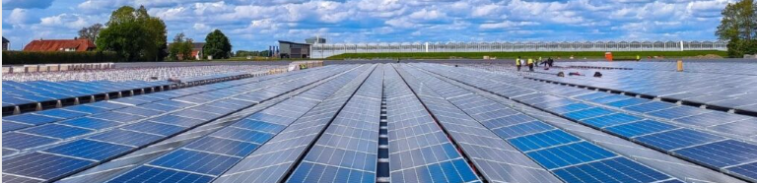
I REQUISITI DEGLI IMPIANTI FOTOVOLTAICI
L’energia dei vent’anni
Gli impianti fotovoltaici afferenti ad una Comunità Energetica Rinnovabile devo possedere le seguenti caratteristiche:
la potenza non deve essere superiore a 1 MWp;
devono essere di nuova costruzione, anche se possono far parte di una CER impianti già realizzati, purché entrati in esercizio (allacciati alla rete) dopo la costituzione della CER;
inoltre, ai fini dell'accesso ai benefici previsti dal Decreto di incentivazione, non devono beneficiare di altri incentivi sulla produzione di energia elettrica.

Slide 5
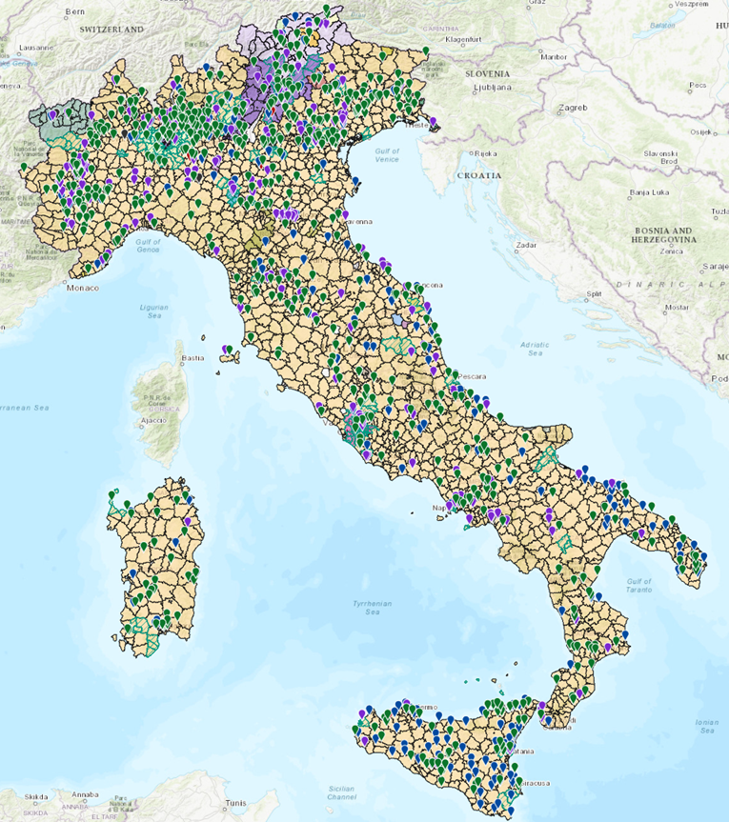
LE CONFIGURAZIONI E LE CABINE PRIMARIE
L’energia dei vent’anni
Il bacino di riferimento di una CER può abbracciare potenzialmente tutto il territorio nazionale, ma ciascuna configurazione avrà una propria gestione autonoma, nell’ambito della propria cabina primaria.
Cosa significa?
in Italia esistono 2.107 cabine primarie con un loro bacino territoriale di riferimento;
la cabina primaria è una qualsiasi stazione elettrica alimentata in alta o altissima tensione provvista di almeno un trasformatore alta/media tensione o altissima/media tensione dedicato alla rete di distribuzione;
ogni singola CER, quindi, può gestire una o più configurazioni di autoconsumo, che coincidono con il territorio di riferimento di ciascuna cabina primaria;
in ogni configurazione è necessaria la presenza di almeno due punti di connessione (di cui uno che alimenti un’utenza di consumo e un altro a cui è collegato un impianto di produzione).
Questo concetto è importante perché è all’interno di ciascuna configurazione che viene misurata l’energia virtualmente condivisa e quindi calcolato l’incentivo previsto dalla legge.

Slide 6
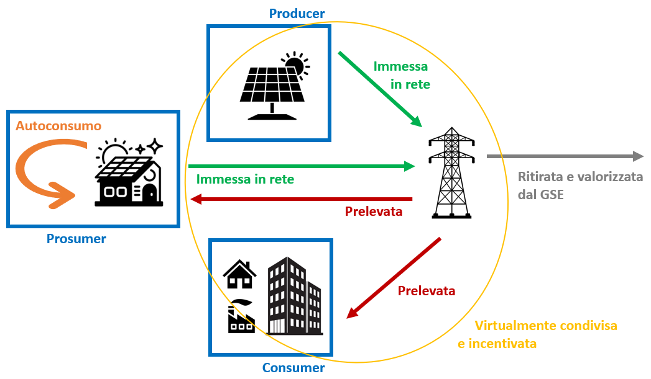
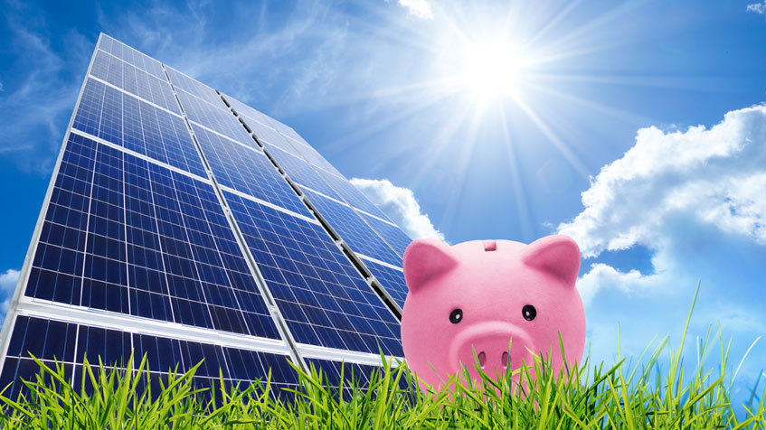
L’AUTOCONSUMO DIFFUSO E I BENEFICI
L’energia dei vent’anni
Lo schema che riassume il funzionamento di una CER:
Aderire ad una CER consente di ottenere 4 diversi benefici:
AUTOCONSUMO FISICO, che porta ad un risparmio in bolletta;
VALORIZZAZIONE DELL'ENERGIA IMMESSA IN RETE, cioè prodotta ma non autoconsumata, tramite il ritiro dedicato;
CORRISPETTIVO DI VALORIZZAZIONE ARERA PER L'ENERGIA AUTOCONSUMATA, garantito per il mancato dispacciamento;
TARIFFA INCENTIVANTE sull'energia virtualmente condivisa dai membri della CER.
Possono godere dei benefici di cui ai punti 1 e 2 i soggetti ai cui POD è collegato un impianto fotovoltaico.
Gli incentivi di cui ai punti 3 e 4, invece, spettano alla CER, che li ripartirà tra i propri aderenti sulla base di quanto previsto nello statuto, e sono garantiti per un periodo di 20 anni dalla data di entrata in esercizio di ciascun impianto.

Slide 7
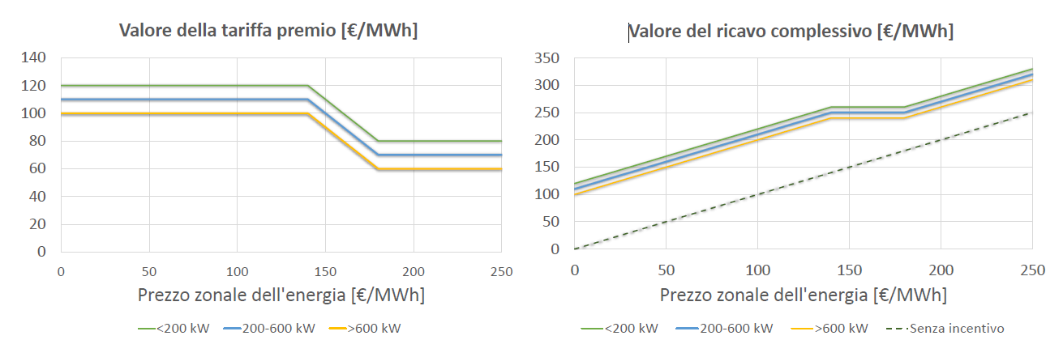
LA TARIFFA INCENTIVANTE
L’energia dei vent’anni
Per ciascuna ora del giorno, il GSE verificherà, nell’ambito della medesima configurazione:
a quanto ammonta l'energia prodotta dagli impianti fotovoltaici installati,
e a quanto ammonta l'energia prelevata da ciascun POD,
l'energia virtualmente condivisa sarà pari al minor valore tra questi due somme di energia.
La tariffa incentivante, che si basa sull’energia virtualmente condivisa, è definita come segue:
POTENZA IMPIANTO | TARIFFA INCENTIVANTE
POTENZA < 200 kW | 80 €/MWh + (da 0 a 40 €/MWh)
200 kW < POTENZA < 600 kW | 70 €/MWh + (da 0 a 40 €/MWh)
POTENZA > 600 kW | 60 €/MWh + (da 0 a 40 €/MWh)
FATTORE DI CORREZIONE
+4 €/MWh per le regioni del Centro (Lazio, Marche, Toscana, Umbria, Abruzzo)
+10 €/MWh per le regioni del Nord (Emilia-Romagna, Friuli-Venezia Giulia, Liguria, Lombardia, Piemonte, Trentino-Alto Adige, Valle d'Aosta, Veneto)

Slide 8
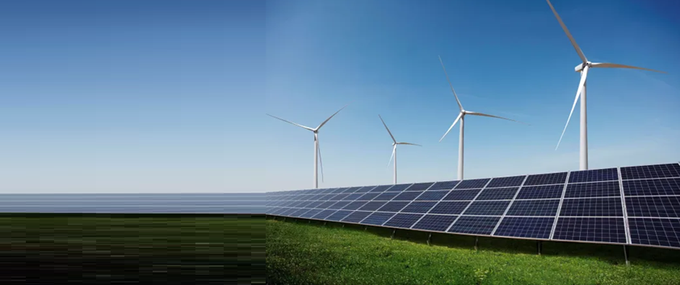

IL RUOLO DI POWER ENERGIA
L’energia dei vent’anni
Power Energia è in grado di supportare le CER in tutte le fasi dell’iter:
studio di prefattibilità
progettazione, fornitura, installazione e allaccio degli impianti fotovoltaici
costituzione e attivazione della CER
richiesta di accesso agli incentivi per le configurazioni di autoconsumo diffuso
gestione annuale dell’attività della CER

Slide 9

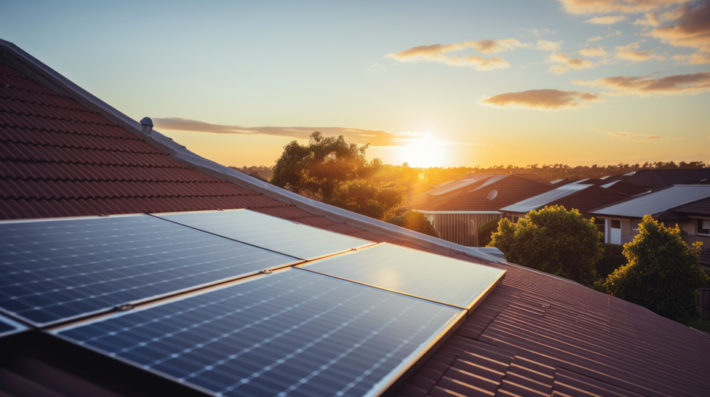






I MERCATI FORNITI DA POWER ENERGIA
L’energia dei vent’anni
gpl
FORNITURA DI
ENERGIA ELETTRICA
FORNITURA DI
GAS
VENDITA E
DISTRIBUZIONE
GPL
EFFICIENZA ENERGETICA,
RINNOVABILI E
COMUNITÀ ENERGETICHE
I NOSTRI SERVIZI
AD ALTO
VALORE AGGIUNTO
DI QUALSIASI COSA SI OCCUPI LA TUA AZIENDA ABBIAMO L’ENERGIA PER AIUTARLA A CRESCERE

Slide 10












L’ATTIVITÀ GREEN DI POWER ENERGIA
L’energia dei vent’anni
Energia verde
Crediti di Carbonio
Efficienza energetica
Autoconsumo
Plastic Free
Stazioni di ricarica
Formazione
Messa a terra
Fotovoltaico
Sostenibilità
Gpl
Acquisto energia
Attraverso soluzioni tecnologiche avanzate e la collaborazione con partner selezionati e affidabili, accompagniamo il cliente passo dopo passo in un percorso di efficientamento energetico — volto alla riduzione dei consumi — e di integrazione di fonti rinnovabili, per soddisfare il proprio fabbisogno energetico in modo sostenibile e “green”.

Slide 11
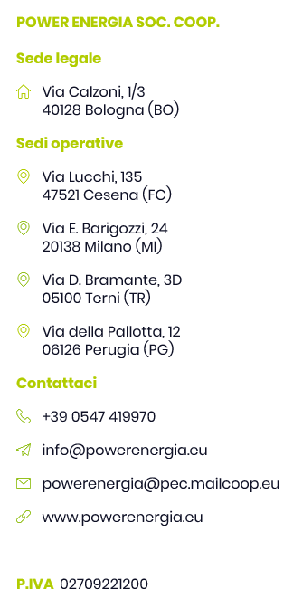
L’energia dei vent’anni
Un futuro sostenibile, oggi
THINK GREEN
In Power Energia vediamo le cose da un altro punto di vista: non pensiamo che l'ecosostenibilità sia un “lusso”, ma un impegno economicamente sostenibile in grado di generare vantaggi concreti per le aziende e per l’ambiente, attraverso poche e semplici azioni.
Con il partner giusto è più facile.
DOTT. MICHELE ORLANDO
Account Manager area Think Green
Cell: 328.0994295
Mail: sostenibilita@powerenergia.eu

